Slide 1
Phonetic-Aware Encoder Tuning: Boosting Robustness against L2 Pronunciation Variations via CTC Supervision
Project Update 1
2026.03.26
Hayeon Jeong

Slide 2
Table of Contents
Where am I
Results

Slide 3
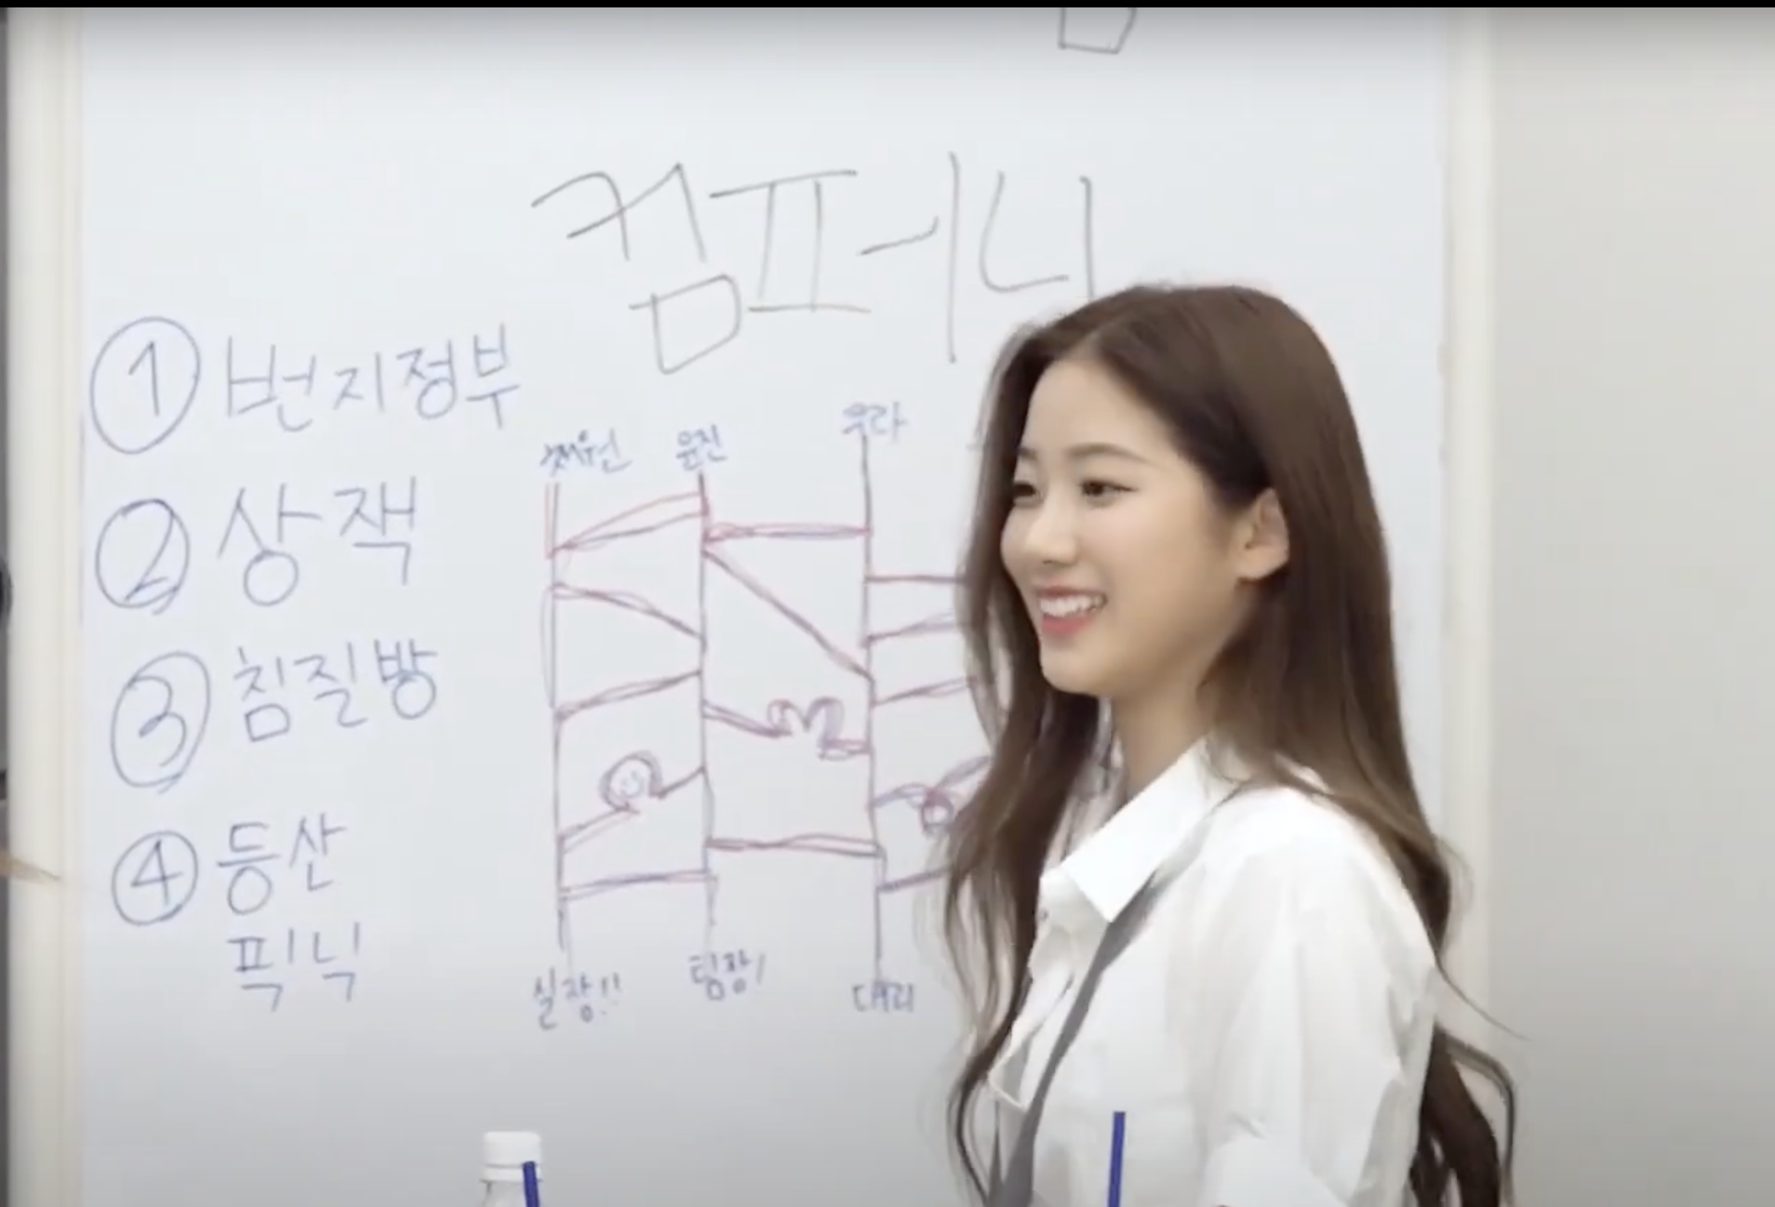
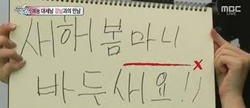
1. Problem Statement
“Phonetic Disruption (음성적 교란)”
번지점프
산책
찜질방
등산
피크닉

Slide 4
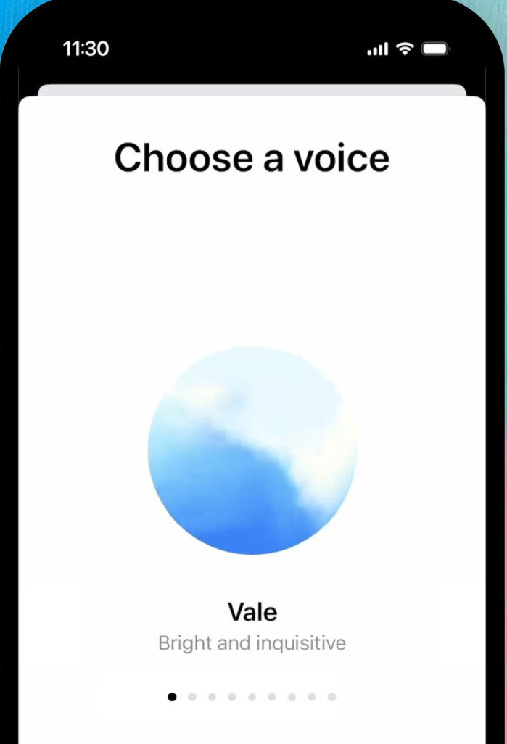
1. Problem Statement
“Automatic Speech Recognition (ASR)”
한국인들만 알아볼 수 있게 작성하겠습니다. 역에선 30초도 안 걸릴 만큼 가깝지만 숙소가 많이 낙후되어 있고, 엘베 없고, 4층이라 집 많으면 고생합니다. 바퀴벌레 나왔고 화장실 많이 낡았습니다. 절대 여기로 오지 마세요.
한국인들만 알아볼 수 있게 작성하겠습니다. 역에선 30초 또한 걸릴 만큼 가깝지만 숙소가 많이 낙후되어 입구에 배 없고 4층이라 집 많으면 고생합니다. 밖에 벌레 나왔고 화장실 많이 낡았습니다. 절대 역기로 오지 마세요.
*Result of Whisper by OpenAI

Slide 5
2. Research Objectives
L2 Korean ASR에서 왜곡된 발화를
표준 한국어 음소 범주로 더 안정적으로 정렬하는
경량 Speech-To-Text (STT) Model을 설계하고,
그 성능 향상의 원인을 실험적으로 분석한다.

Slide 6
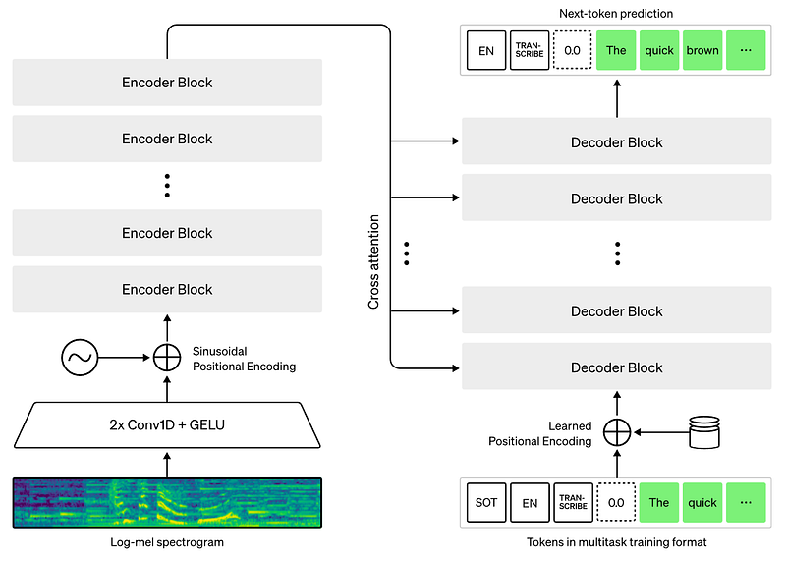
3. Background and Related Works
Hidden States
(Representation)
Audio Model
Language Model
한국인들만 알아볼 수 있게 작성하겠습니다. 역에선 30초 또한 걸릴 만큼 가깝지만 숙소가 많이 낙후되어 입구에 배 없고 4층이라 집 많으면 고생합니다. 밖에 벌레 나왔고 화장실 많이 낡았습니다. 절대 역기로 오지 마세요.
* [Whisper] Robust speech recognition via large-scale weak Supervision (ICML, 2023)
Notes:
- 인코더만 or 디코더만 or 전체 학습
- 전체 or Fine-Tuning

Slide 7
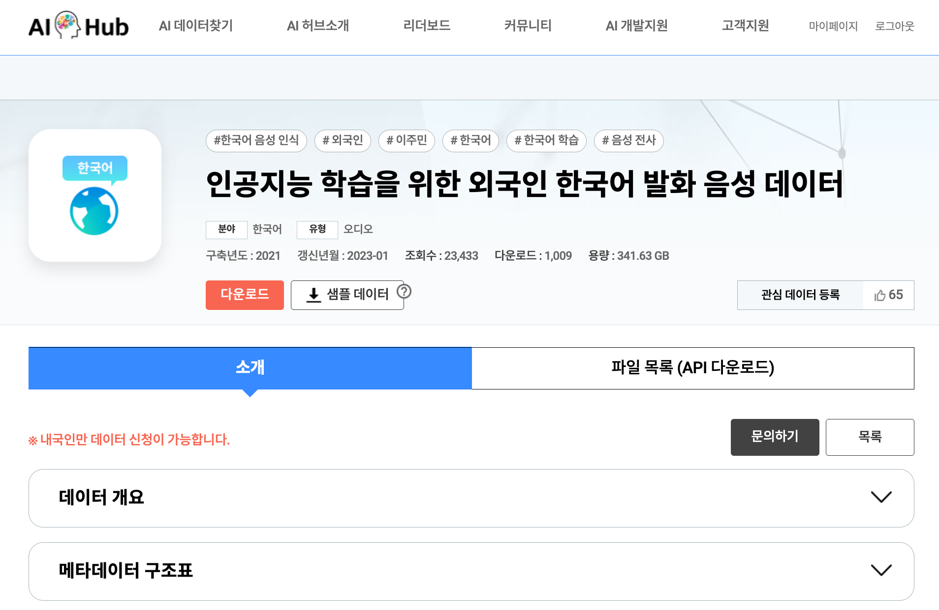
* Limitation
Conclusion: Effectiveness of Phonetic Supervision
G2P/IPA-based CTC Head를 활용한 인코더 중심의 LoRA 학습이 L2 학습자의 불분명한 발화에 대한 Acoustic Alignment를 개선하는 데 유의미한 가능성이 있음을 확인함.
Ex. 중국어의 원순 모음 혼동(u → o)이나 일본어의 비음 종성(N → NG) 오인식 등 언어권별 고질적인 음소 치환 패턴이 수치적으로 개선됨.
Limitation: Data Quality and Ground Truth Accuracy
L2 발화자의 음성 또한 XTTS로 생성된 데이터셋임
Ground Truth(GT) 시퀀스의 생성 품질이 완벽하지 못함

Slide 8
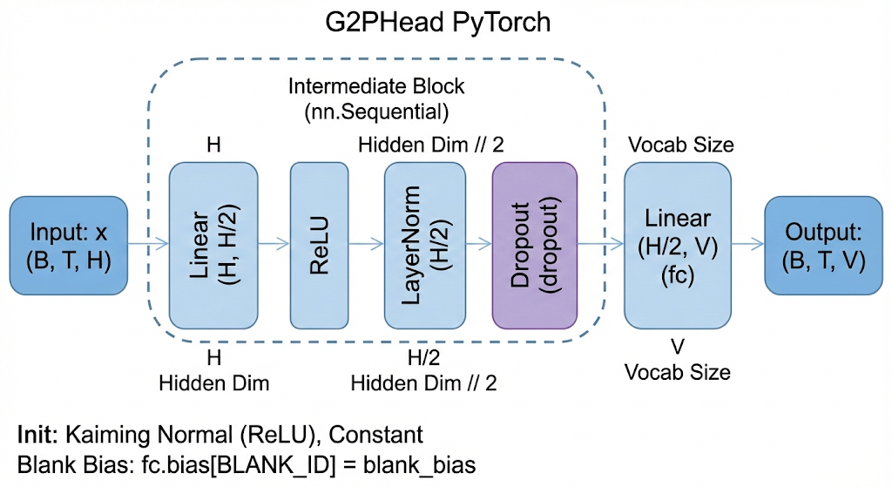

Hypothesis
Encoder의 Middle Layer만 사용하거나, 모두 사용하되 Middle Layer에 가중치를 더 준다면 성능이 향상될 것이다.
Baseline A: encoder-only LoRA
Baseline B: encoder-only LoRA + final-layer phonetic CTC (현재 방식)
Proposed C: encoder-only LoRA + single intermediate-layer phonetic CTC
Proposed D: encoder-only LoRA + multi-layer phonetic CTC (예: mid + final)
Regularization이나 Smoothing과 같은 완화 기법을 적용하면 보다 안정적인 정렬을 형성하고 L2 발음 변이에 대한 강건성을 개선할 수 있다.
Alignment Sharpness 정량화 (New Evaluation Metrics)
Entropy Regularization
Articulatory Feature에 따른 N개의 Head를 훈련하면 성능이 향상될 것이다.
phoneme | place | manner | laryngeal
ㅂ | bilabial | stop | lax
ㅃ | bilabial | stop | tense
ㅍ | bilabial | stop | aspirated
ㅁ | bilabial | nasal | voiced
ㄷ | alveolar | stop | lax
ㄸ | alveolar | stop | tense
ㅌ | alveolar | stop | aspirated
ㄴ | alveolar | nasal | voiced
ㅅ | alveolar | fricative | lax
ㅆ | alveolar | fricative | tense
ㅈ | alveolar | affricate | lax
ㅉ | alveolar | affricate | tense
ㅊ | alveolar | affricate | aspirated
ㄹ | alveolar | liquid | voiced
ㄱ | velar | stop | lax
ㄲ | velar | stop | tense
ㅋ | velar | stop | aspirated
ㅇ | glottal | nasal | voiced
ㅎ | glottal | fricative | aspirated
vowel | height | backness | rounding
ㅣ | high | front | unrounded
ㅔ | mid | front | unrounded
ㅐ | low-mid | front | unrounded
ㅏ | low | front-central | unrounded
ㅡ | high | central | unrounded
ㅓ | mid | back-central | unrounded
ㅗ | mid | back | rounded
ㅜ | high | back | rounded
🔥
Ground Truth G2P/IPA
lora
🔥
❄️
lora
$$L_{CTC}$$
🔥
❄️
lora
🔥
lora
❄️
❄️
x6
x10

Slide 9
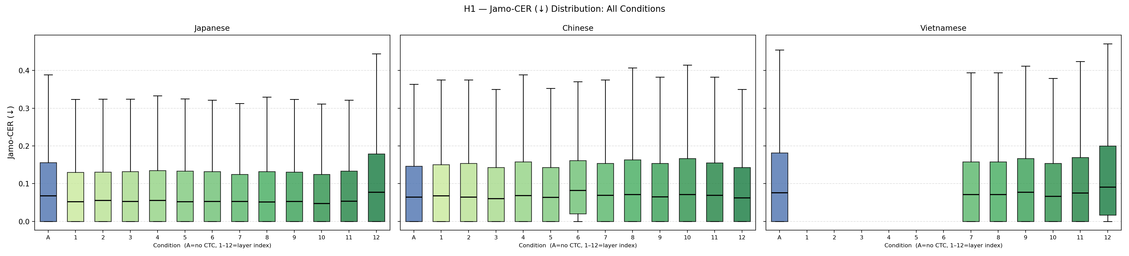
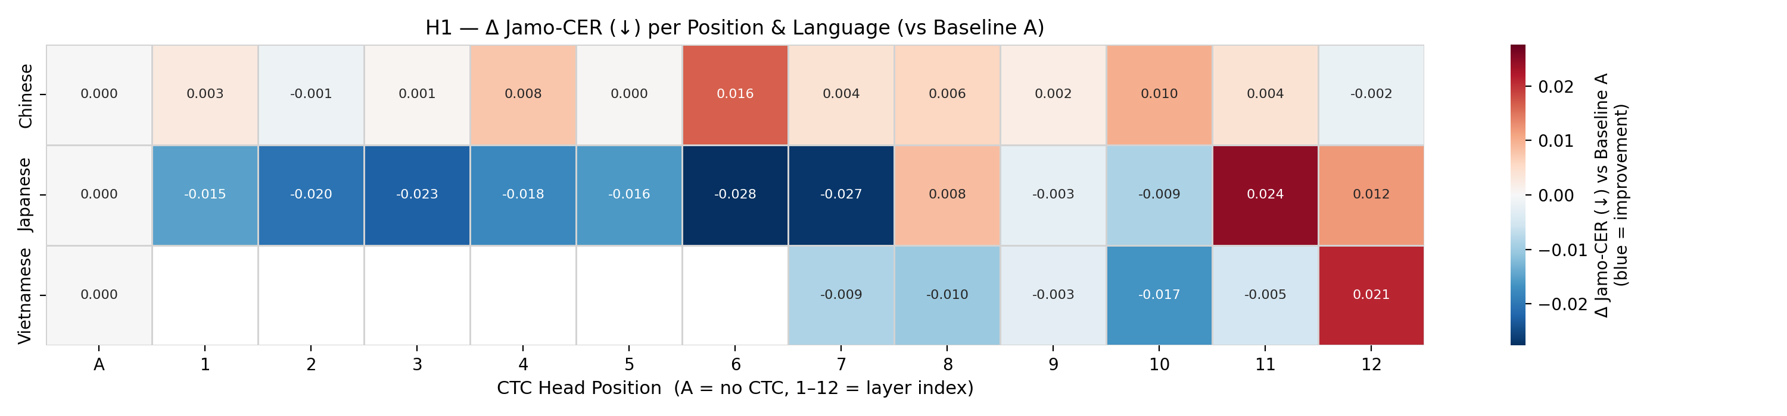
Results
초/중반 레이어들에서의 Jamo-CER 개선이 뒤쪽보다 낫다?

Slide 10
* Additional Evaluation Methods
어려운 샘플을 고쳤는가
원래 맞던 샘플까지 괜히 건드렸는가

Slide 11
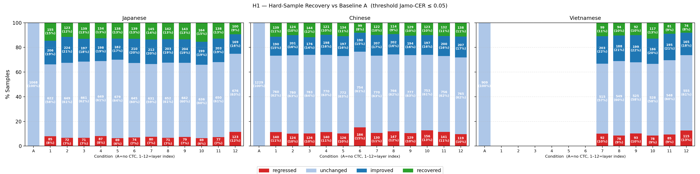
Results

Slide 12
-> Timeline
Week 3-4
Week 5-7
Week 7-9
Week 10-12
Related Works
Change Data
Make IPA/G2P
Hypothesis 1
Hypothesis 2
Hypothesis 3
Week 16
Week 15
Week 13-14
Final Paper
Presentation
Ablation Experiments
Final quantitative results
New Idea
specifically for Korean

Slide 13
Q&A
Thank You

Slide 14
Appendix

Slide 15
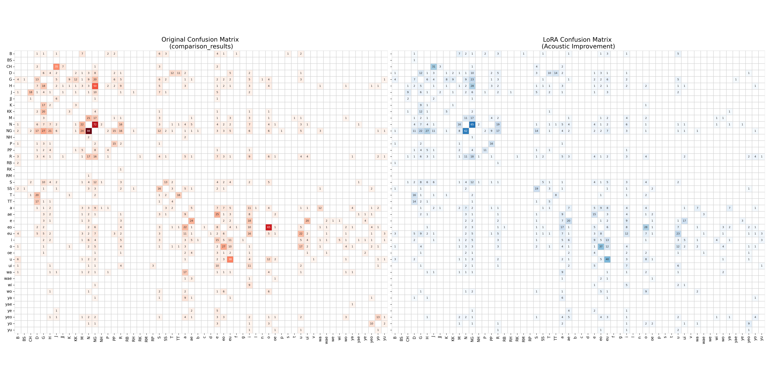
* Previous Analysis

Slide 16
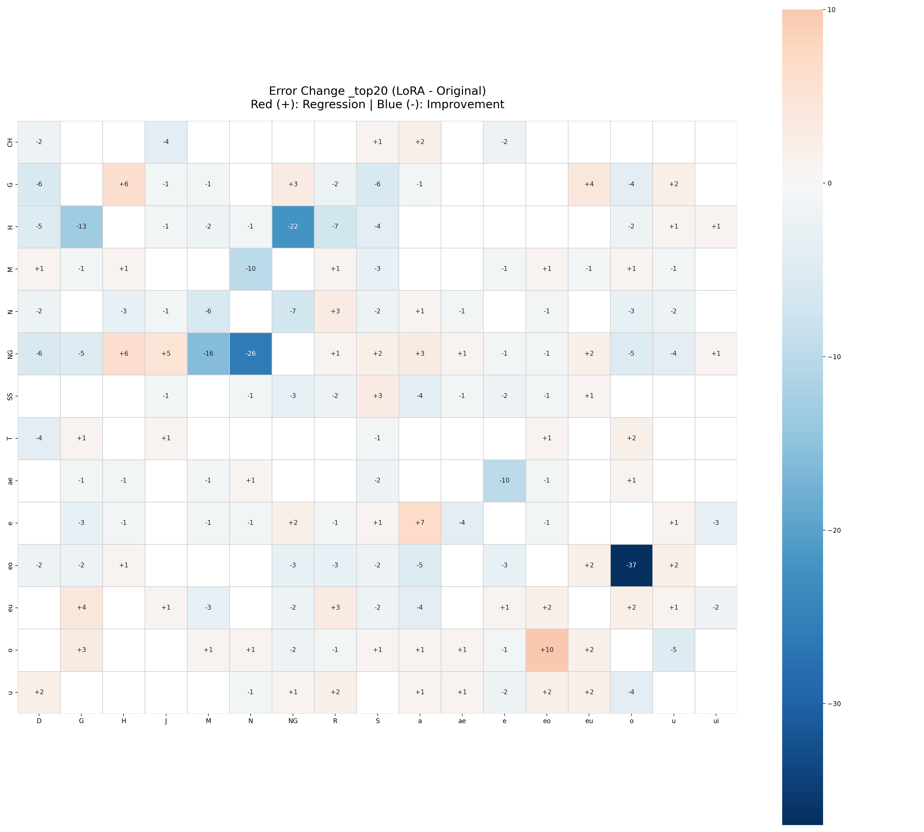
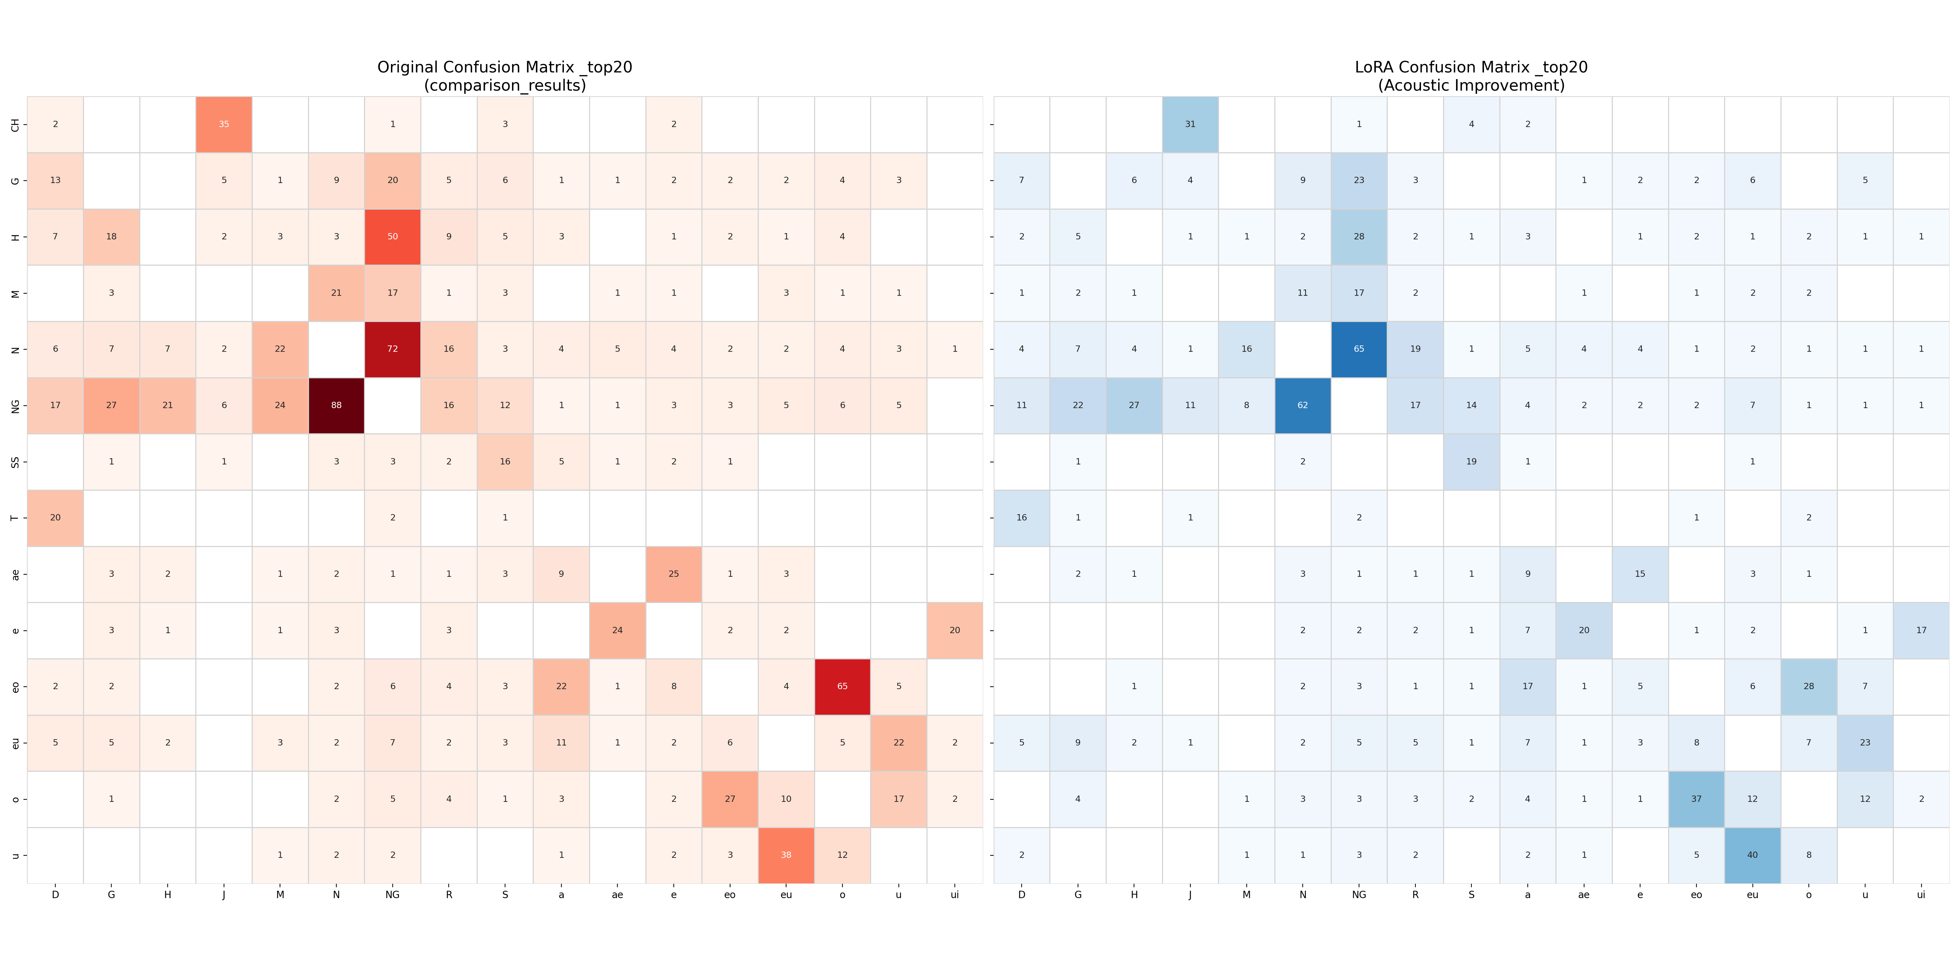
* Previous Analysis – Substitution Error
일본어 (Japanese-Yale)
일본어 화자는 모국어의 단순한 음절 구조 때문에 한국어의 종성 비음 구분과 파열음-마찰음 간의 경계를 혼동하는 경향이 있음.
[ㅇ] → [ㄴ] 종성 변별력 강화 (-26건): 일본어 비음 'ん'의 모호한 조음 위치를 인코더가 한국어 연구개 비음(ㅇ)으로 더 정확하게 정렬
[ㅎ] → [ㅇ] 비음화 오류 교정 (-22건): 일본어 'h'음과 한국어 'ㅎ'의 조음 방식 차이로 인해 마찰 신호가 비음처럼 처리되던 현상
[ㅇ] → [ㅁ] 양순 비음 구분 향상 (-16건): 개음절 위주의 일본어 화자가 종성에서 입술을 닫는 ㅁ과 연구개 비음 ㅇ 사이의 미세한 음향적 차이
[ㅎ] → [ㄱ] 초성 인식 정밀도 향상 (-13건): 무성 파열음 ㄱ을 마찰음 ㅎ으로 약화(Lenition)시키는 일본어 화자 특유의 발화 습관
[ㅇ] → [ㅎ] 종성 인식 안정화 (-11건): 불분명한 종성 비음 처리를 문맥에 의존하지 않고 인코더가 표준 음소 카테고리로 강제 정렬하며 안정성을 확보

Slide 17
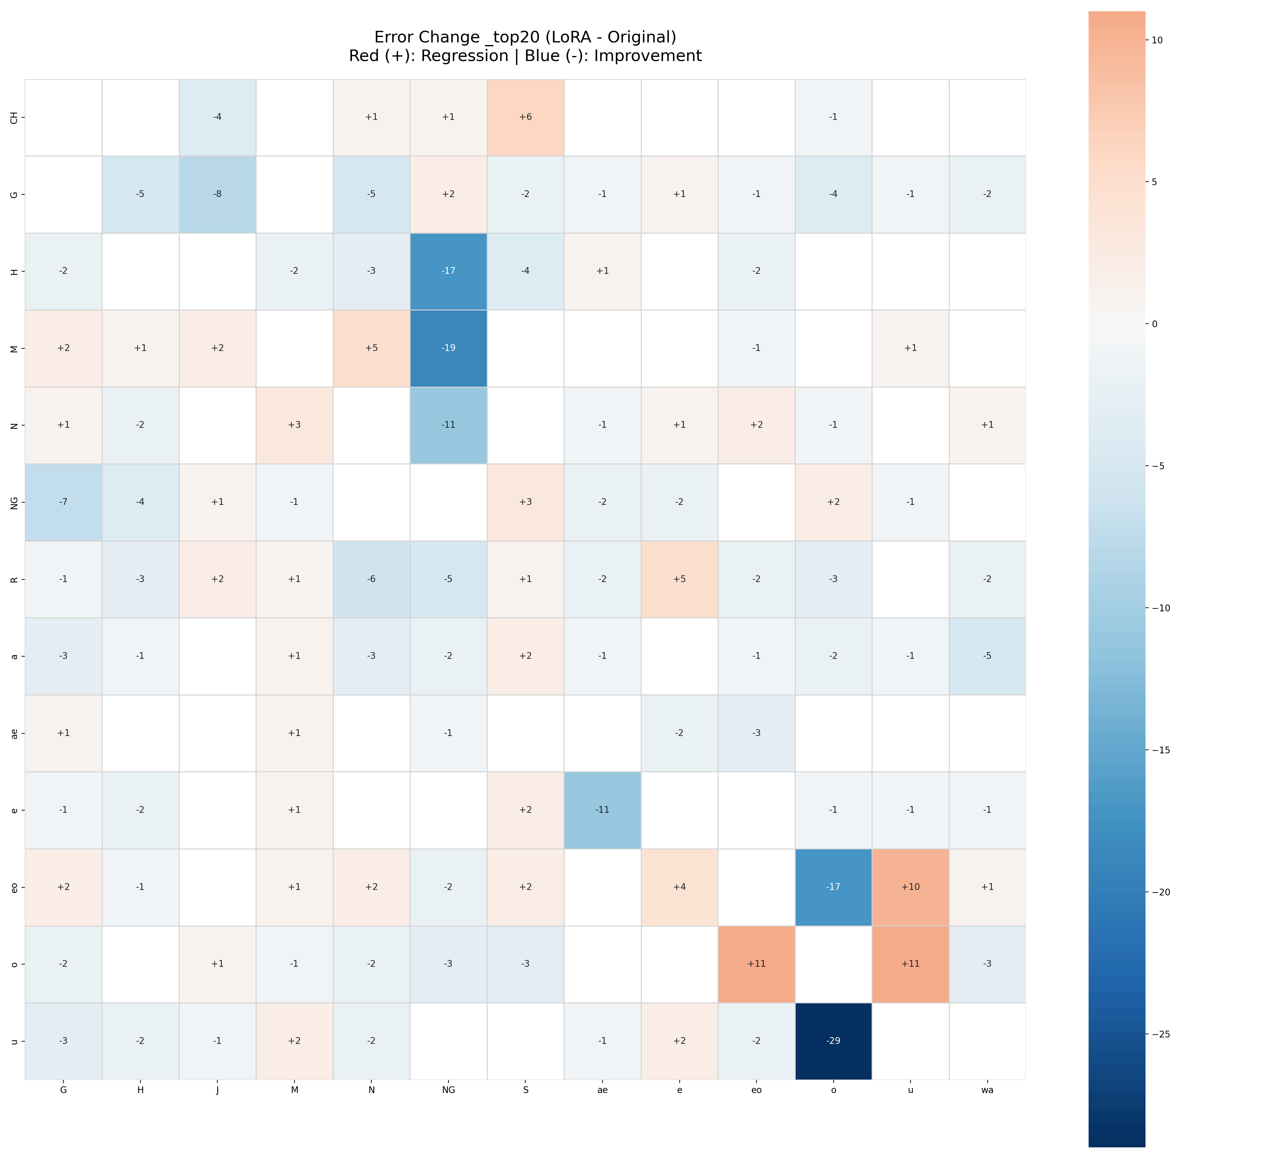
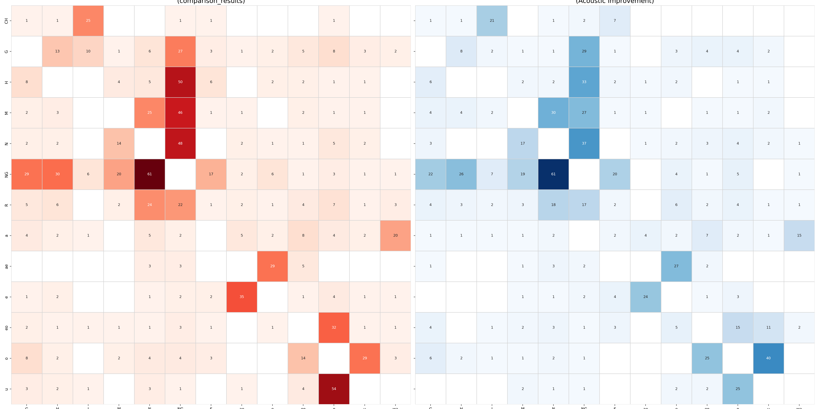
* Previous Analysis – Substitution Error
중국어 (Chinese-Yale)
중국어 화자는 한국어의 'ㅜ/ㅗ' 모음 체계와 입술을 닫는 'ㅁ' 받침 구분에 큰 어려움을 겪음.
[ㅜ] → [ㅗ] 원순 모음 오인식 해결 (-29건): 입술 오므림이 부족한 중국어식 u 발음을 인코더가 표준 한국어 ㅜ 범주의 포먼트(Formant) 특징으로 정확히 분류해낸 결과
[ㅁ] → [ㅇ] 양순 비음 복원 (-19건): 종성에 양순 비음(ㅁ)이 없는 중국어 보통화의 간섭으로 모든 받침을 익숙한 ㅇ으로 치환하던 오류를 인코더가 조음 위치 파악을 통해 해결
[ㅎ] → [ㅇ] 마찰음 비음화 억제 (-17건): 중국어식 강한 연구개 마찰음이 한국어 비음으로 잘못 매핑되는 현상을 CTC 기반 음소 지도가 억제하고 정답 음소로 유도
[ㅓ] → [ㅗ] 모음 높이 변별력 확보 (-17건): 중국어 체계에 없는 한국어 중모음 ㅓ의 혀 높이를 인코더가 음향적으로 세분화하여 ㅗ와의 혼동을 줄임
[ㄴ] → [ㅇ] 종성 조음 위치 교정 (-11건): 중국어의 n과 ng 종성 발화 시 발생하는 조음 미숙을 인코더가 치경 비음과 연구개 비음의 특징을 날카롭게 대조하며 교정

Slide 18
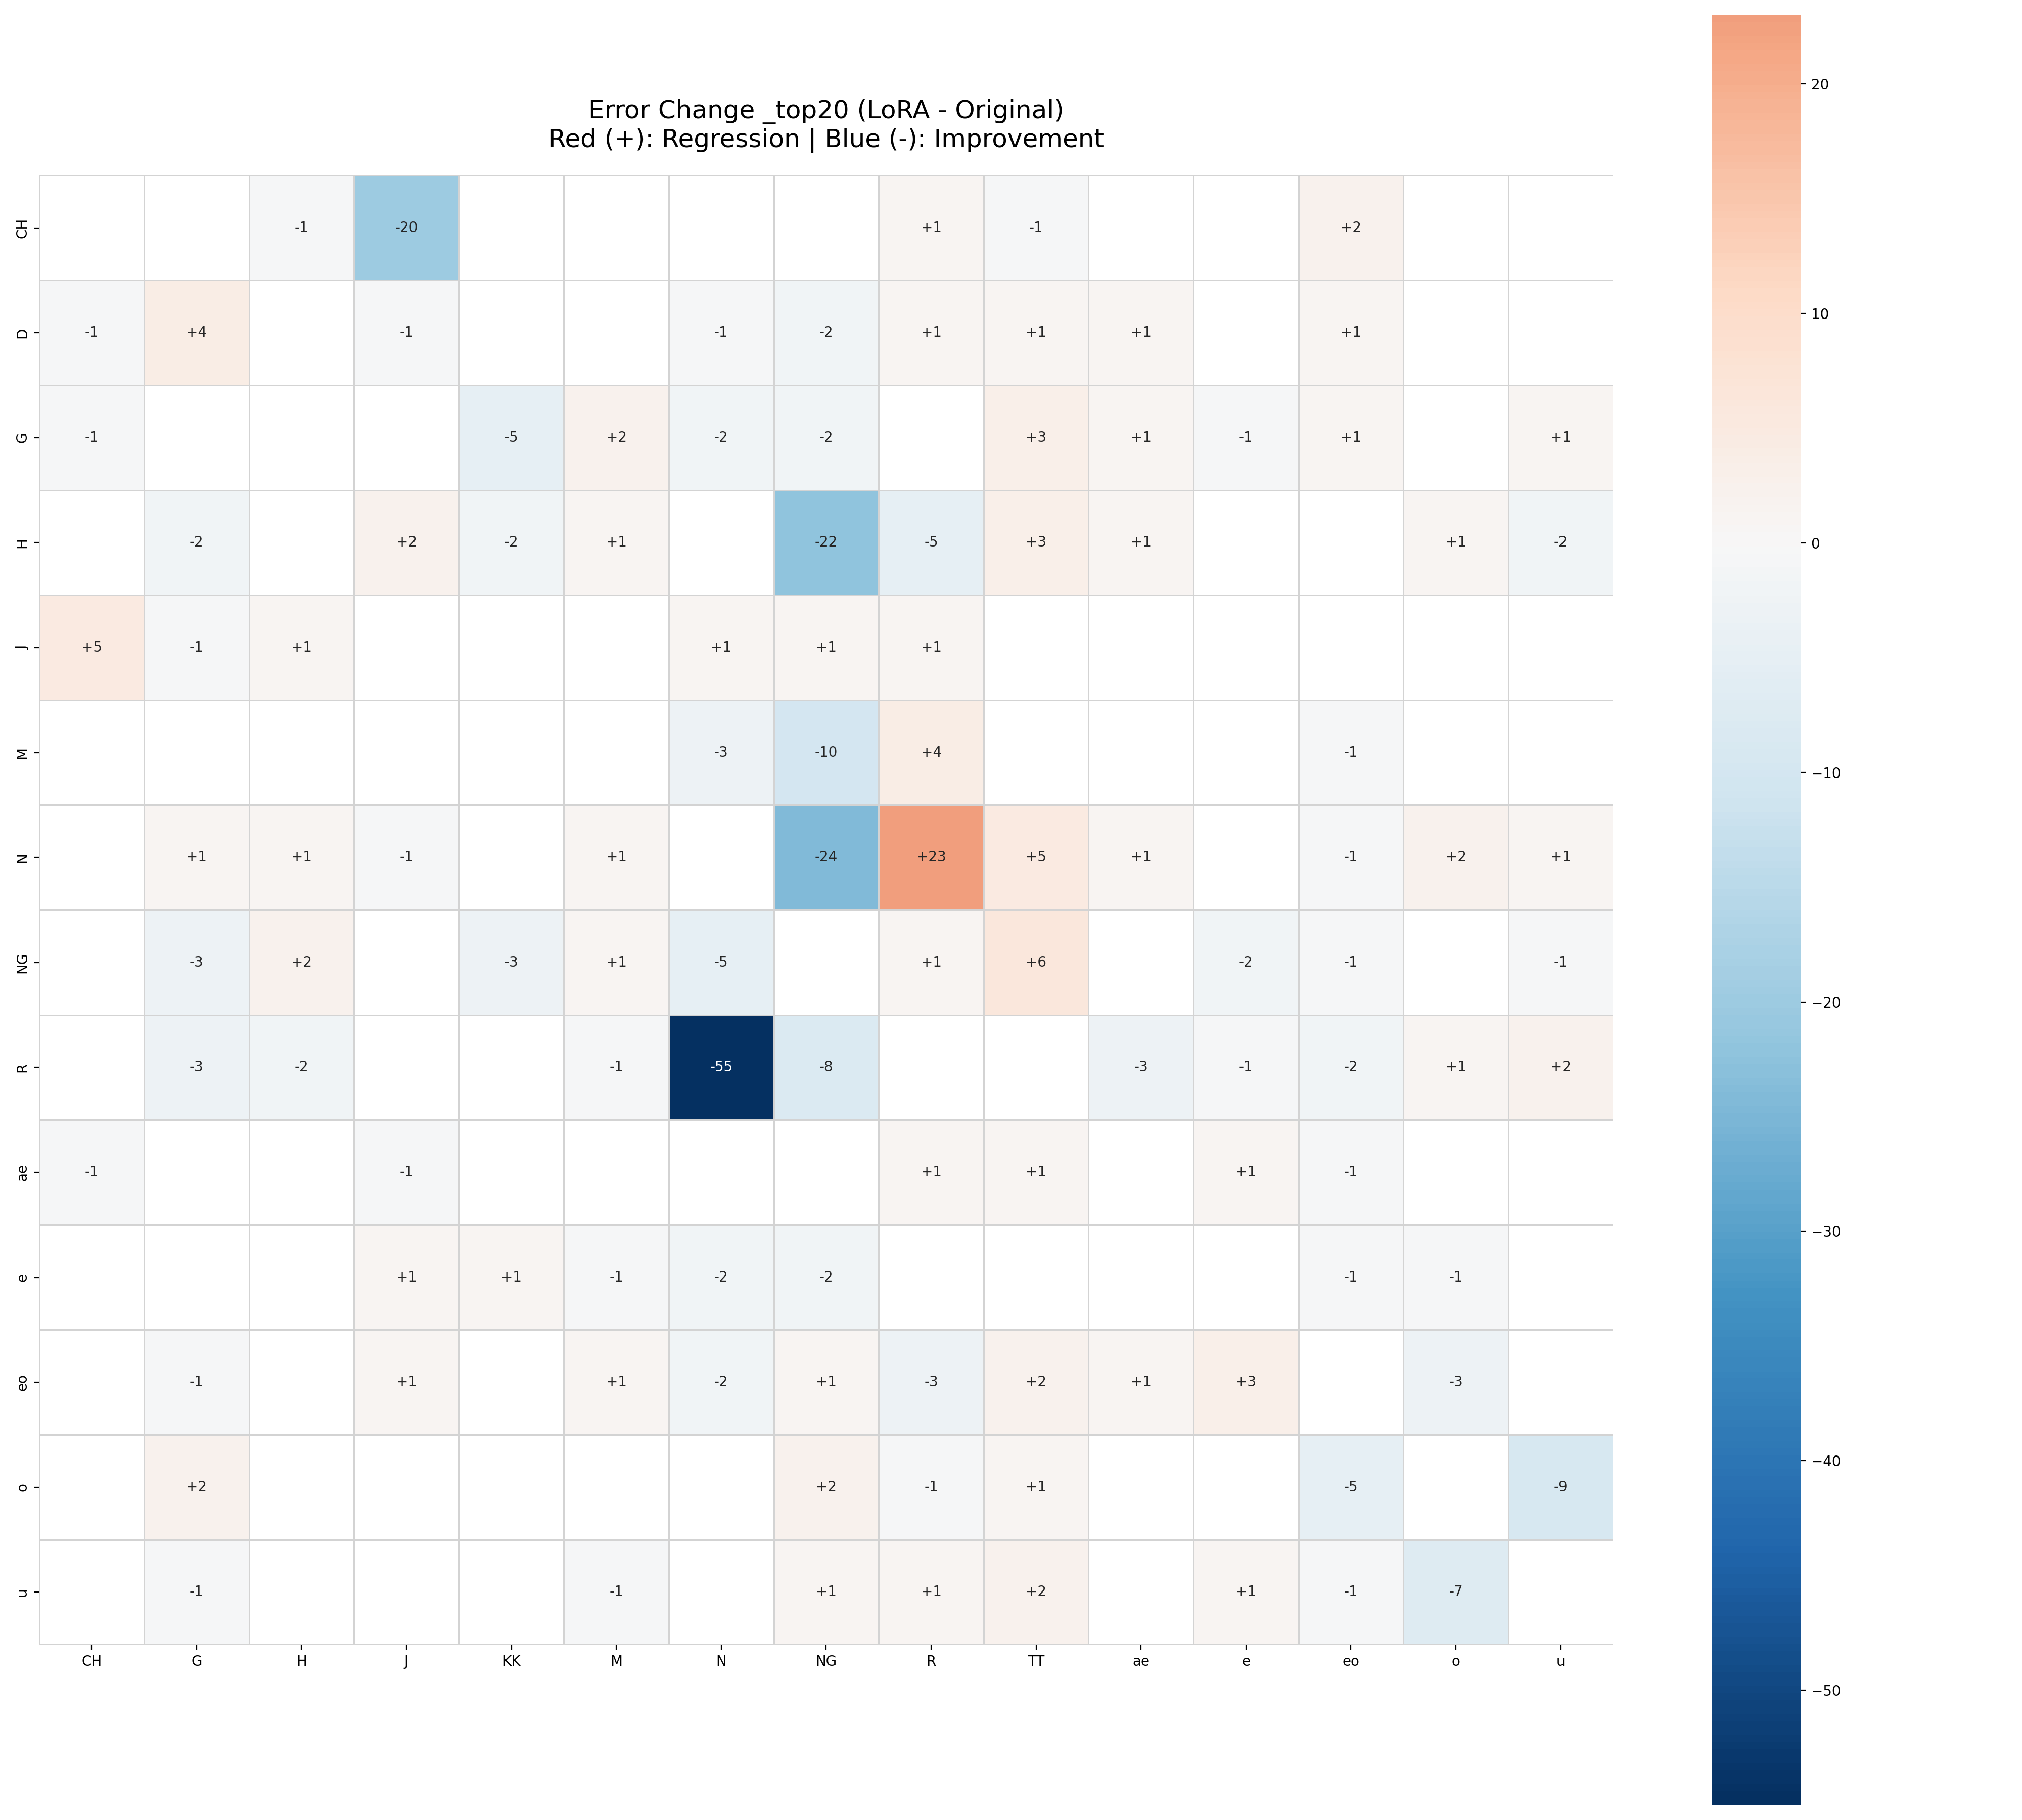
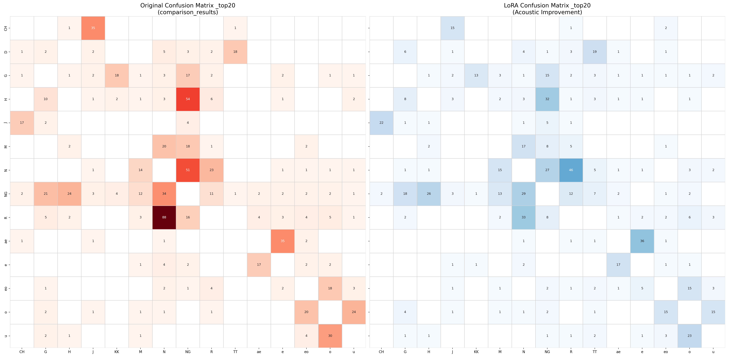
* Previous Analysis – Substitution Error
베트남어 (Vietnamese-Yale)
베트남어 화자는 한국어 중모음의 혀 높이 구분과 특정 초성/종성의 약화 경향을 보임.
[ㅓ] → [ㅗ] 모음 해상도 극대화 (-37건): 복잡한 베트남어 모음 체계 영향으로 모호했던 ㅓ와 ㅗ 사이의 혀 높이 경계
[ㄴ] → [ㅇ] 비음 정렬 정밀화 (-26건): 베트남어 화자의 불분명한 종성 비음 발화를 인코더가 표준 정답 음소 타겟으로 강건하게 정렬(Alignment)시킨 결과
[ㅎ] → [ㅇ] 초성 탈락/약화 방지 (-22건): 음절 초 마찰음 ㅎ을 약화시키거나 생략하여 비음화하는 베트남어 화자의 습관을 인코더가 음소적 정체성을 추적하며 방어
[ㅁ] → [ㅇ] 종성 정확도 상승 (-10건): 폐쇄음 받침이 발달한 베트남어 특성에도 불구하고 나타나던 비음 종성 간의 혼동을 음향적 증거 보강을 통해 해결
[ㅐ] → [ㅔ] 미세 모음 변별력 강화 (-10건): 베트남어의 유사 모음 간섭을 이겨내고, 미세한 입 벌림 크기 차이로 결정되는 한국어 단모음들을 인코더가 정밀하게 분석

Slide 19
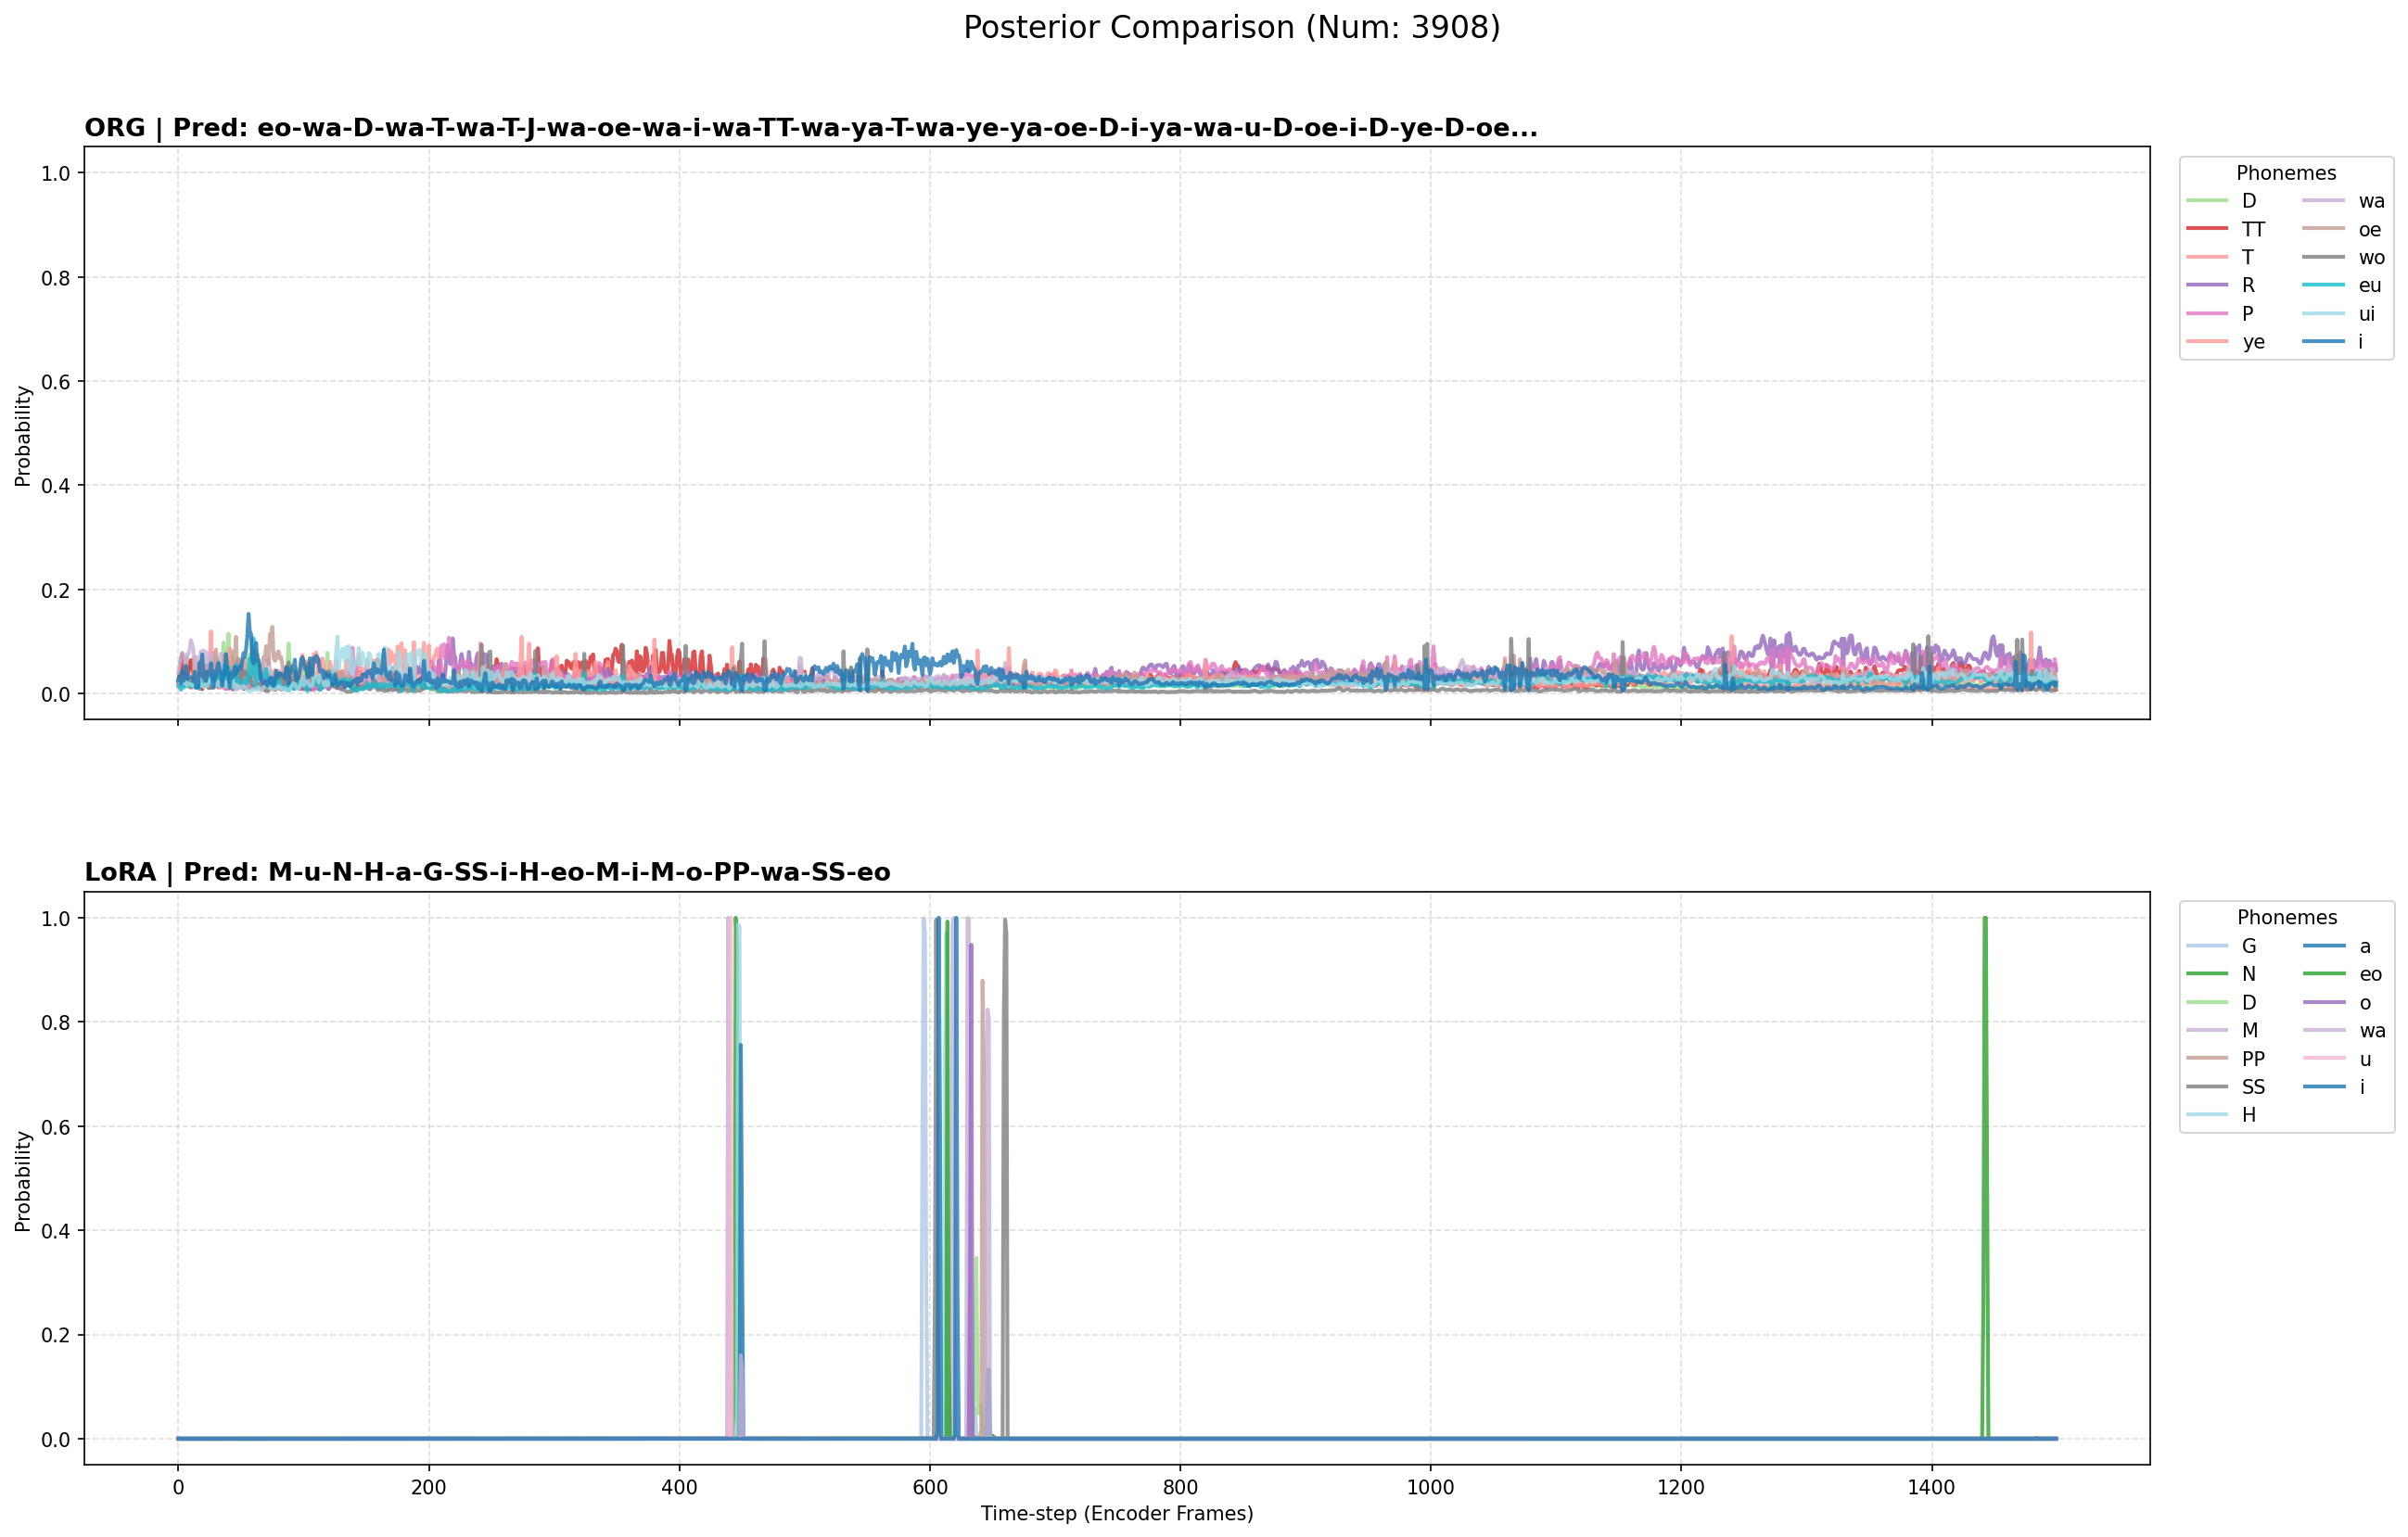
* Previous Results
Timestamp 기반의 피크 정렬 분석 (Forced Alignment)
CTC Head가 단순히 자모를 뱉는 게 아니라, 정확한 타이밍에 반응하는지 확인
결과
학습 전: 정답 자모의 확률값이 여러 토큰에 분산(Confusion)되어 나타남
학습 후: 오디오 신호가 불완전함에도 불구하고, 인코더가 이를 ‘표준 자모 범주로 강제 매핑(Alignment)’하여 정답 위치에서만 확률 피크를 세움
인코더 레벨에서 음향적 해석(Acoustic Interpretation)을 변경했음을 의미
날카로운 peak 자체가 항상 나쁜 것은 아니지만, 그 sharpness가 지나치면 모델이 정답 발음 표기에 과하게 끌려가면서 실제 learner speech의 다양성을 제한하지는 않을까?
3908,문학 시험이 못 봤어,모락시아미 못 봤어,문학 시험이 못 봤어
그냥 애매했던 경우 + 다른 시나리오에서도 과도하게 정답 phoneme으로 바로 확정되는 문제가 발생?

Slide 20

2. Related Works
Articulatory(조음(調音)) Feature
phoneme | place | manner | laryngeal
ㅂ | bilabial | stop | lax
ㅃ | bilabial | stop | tense
ㅍ | bilabial | stop | aspirated
ㅁ | bilabial | nasal | voiced
ㄷ | alveolar | stop | lax
ㄸ | alveolar | stop | tense
ㅌ | alveolar | stop | aspirated
ㄴ | alveolar | nasal | voiced
ㅅ | alveolar | fricative | lax
ㅆ | alveolar | fricative | tense
ㅈ | alveolar | affricate | lax
ㅉ | alveolar | affricate | tense
ㅊ | alveolar | affricate | aspirated
ㄹ | alveolar | liquid | voiced
ㄱ | velar | stop | lax
ㄲ | velar | stop | tense
ㅋ | velar | stop | aspirated
ㅇ | glottal | nasal | voiced
ㅎ | glottal | fricative | aspirated
vowel | height | backness | rounding
ㅣ | high | front | unrounded
ㅔ | mid | front | unrounded
ㅐ | low-mid | front | unrounded
ㅏ | low | front-central | unrounded
ㅡ | high | central | unrounded
ㅓ | mid | back-central | unrounded
ㅗ | mid | back | rounded
ㅜ | high | back | rounded
🔥
Ground Truth G2P/IPA
lora
🔥
❄️
lora
$$L_{CTC}$$
🔥
❄️
lora
🔥
lora
❄️
❄️
x6
* Remove at inference
Notes:
place / manner / laryngeal (자음), height / backness / rounding (모음) 같은 것은 음성학에서 쓰는 기본 articulatory feature 개념
즉 사람이 정의한 단순화된 feature 체계

Slide 21
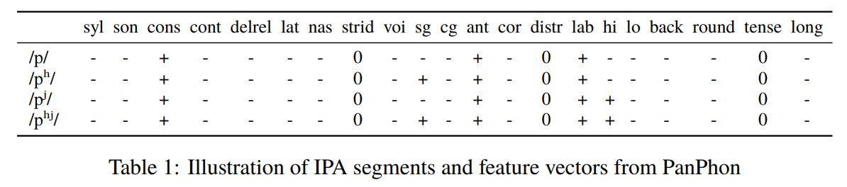
2. Related Works
Articulatory(조음(調音)) Feature
PanPhon: A Resource for Mapping IPA Segments to Articulatory Feature Vectors (ACL 2016)
20~22개 정도의 distinctive feature 사용
[cons=1, son=0, cont=0, nas=0, sg=1, lab=1, cor=0, back=0, ...]

Slide 22
Research Hypothesis 3
“Articulatory Feature에 따른
N개의 Head를 훈련하면 성능이 향상될 것이다.”
(또한, confusion matrix에 기반한 분석이 더 정교해지고,
그 분석 결과를 국소적 추가 개선에 활용할 수 있을 것이다.)
ㅍ → ㅃ
place: bilabial (correct)
manner: stop (correct)
laryngeal: aspirated → tense (error)
ㄱ → ㄲ
place: velar (correct)
manner: stop (correct)
laryngeal: lax → tense (error)
ㅓ → ㅗ
height: mid → mid (correct)
backness: central → back (error)
rounding: unrounded → rounded (error)
EXAMPLE ANALYSIS
JP 화자는 laryngeal contrast를 많이 틀린다
CN 화자는 rounding/backness vowel feature에서 오류가 많다
VN 화자는 coda nasal place에서 오류가 많다
symbol error 분석 → phonological (음운론적인) feature error 분석

